Slide 1
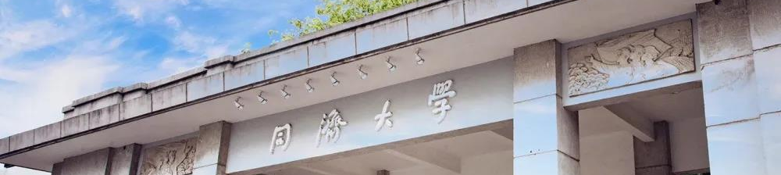
视觉计算时代
——探索计算机视觉的发展和未来
汇报人：2250270 雍蔚霖
2251745 张宇
2254287 侯俊皓
汇报时间：2023年12月22日

Slide 2
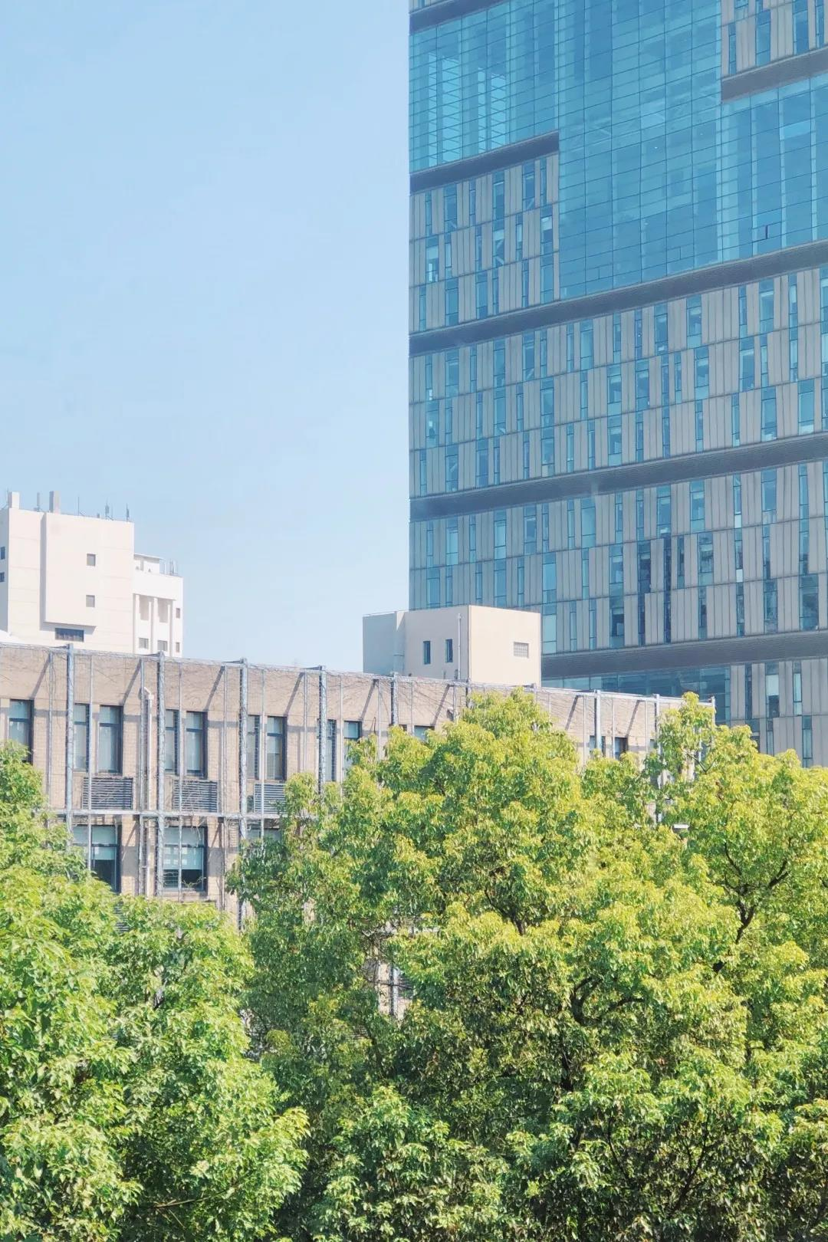
01.定义
02.发展阶段
目录
03.研究成果
04.未来展望
CONTENTS
05.实际示例

Slide 3

计算机视觉的定义
01
计算机视觉（computer vision）是一门研究如何使机器“看”的科学，进一步说就是指用摄影机和计算机代替人眼对目标进行识别、跟踪和测量等机器视觉，并进一步做图像处理，用计算机处理成为更适合人眼观察或传送给仪器检测的图像。作为一门科学学科，计算机视觉研究相关的理论和技术，试图创建能够从图像或者多维数据中获取“信息”的人工智能系统。这里所指的信息定义的，可以用来帮助做一个“决定”的信息。
PART ONE

Slide 4

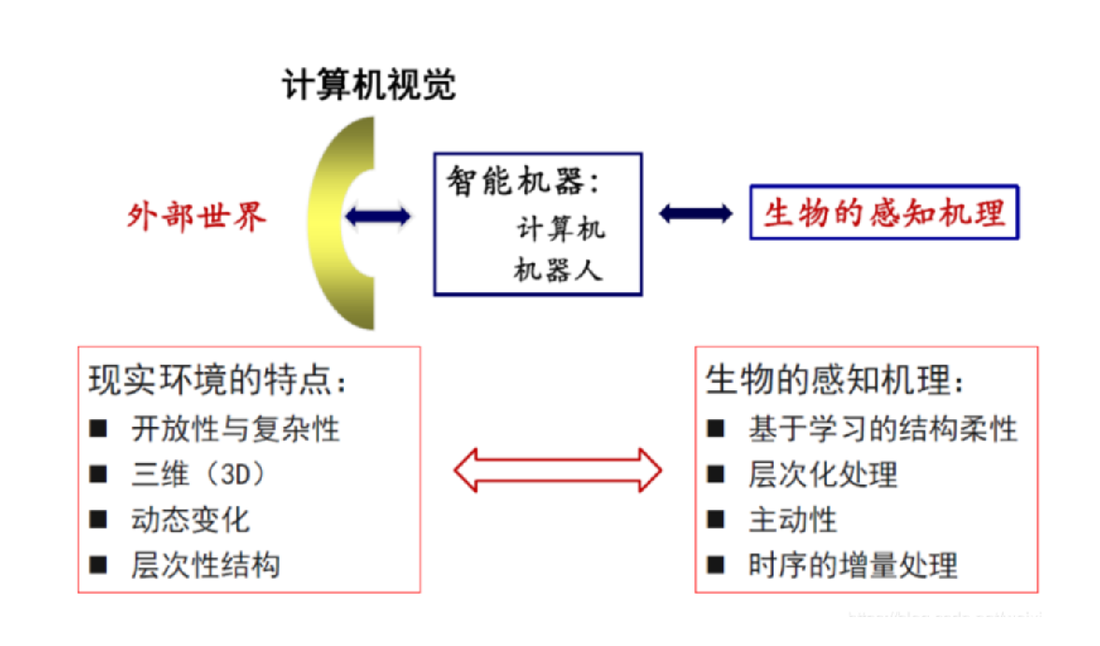
计算机视觉的定义
计算机视觉本质上就是研究视觉感知问题。
计算机视觉的目标是对环境的表达和理解，核心问题是研究如何对输入的图像信息进行组织，对物体和场景进行识别，进而对图像内容给予解释。
目前还主要聚焦在图像信息的组织和识别阶段

Slide 5
发展阶段（开端与历史）
02
计算机视觉的研究内容，大体可以分为物体视觉（object vision）和空间视觉（spatial vision）两大部分。物体视觉在于对物体进行精细分类和鉴别，而空间视觉在于确定物体的位置和形状，为“动作（action）” 服务。
PART TOW

Slide 6
计算机视觉的发展阶段
step
01
step
02
step
03
step
04
马尔计算视觉
主动和目的视觉
多视几何与分层三维重建
基于学习的视觉
1982
1994
1993~2000
2000~现在

Slide 7
马尔计算视觉
计算理论
计算理论需要明确视觉目的，或视觉的主要功能是什么。
表达和算法
识别物体之前，不管是计算机还是人，大脑（或计算机内存）中事先要有对该物体的存储形式，称之为物体表达。物体的表达形式为该物体的三维几何形状。
马尔计算视觉
主要功能在于“从视网膜成像的二维图像来恢复空间物体的可见三维表面形状”，称之为“三维重建 挖掘关于成像物理场景的内在属性来完成相应的视觉问题计算”
算法实现

Slide 8
昙花一现的主动和目的视觉
Robustness不够
缺乏高层反馈
重建” 缺乏“目的性和主动性”
马尔视觉计算理论被批评后的改良
目的和定性视觉
应用视觉
算法层次上的改进，缺乏理论框架上的创新

Slide 9
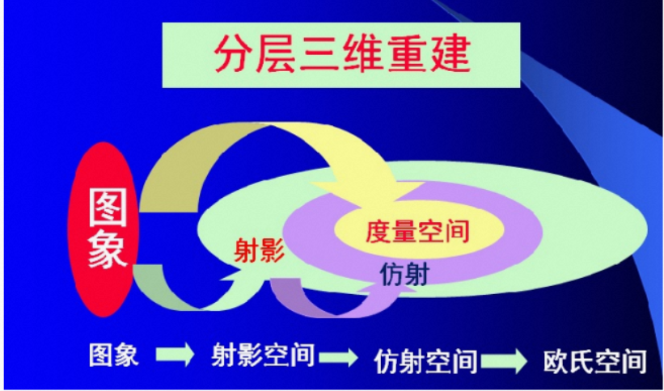
多视几何和分层三维重建
如何快速、鲁棒地重建大场景
多视几何
由于图像的成像过程是一个中心投影过程（perspective projection），所以“多视几何” 本质上就是研究射影变换下图像对应点之间以及空间点与其投影的图像点之间的约束理论 和计算方法的学科
分层三维重建
此处添加详细文本描述建议与标题相关并符合整体语言风格。

Slide 10
基于学习的视觉
两个阶段：本世纪初的以流形学习( manifold Learning)为代表的子空间法( subspace method)和目前以深度神经网络和深度学习（deep neural networks and deep learning）为代表的视觉方法。
深度神经网络和深度学习
得益于数据积累和计算能力的提高，深度学习发展迅猛
流形学习
在物体视觉方面较传统方法体现了巨大优势，但在空间视觉，如三维重建，物体定位方面，仍无法与基于几何的方法相媲美。
流形学习理论认为，一种图像物体存在其“内在流形”（intrinsic manifold）, 这种内在流形是该物体的一种优质表达。所以，流形学习就是从图像表达学习其内在流形表达的过程，这种内在流形的学习过程一般是一种非线性优化过程。
流形学习一个困难的问题是没有严格的理论来确定内在流形的维度。

Slide 11
03
研究成果
计算机视觉是近几年来热门的AI研究领域之一，它的作用是让计算机能够理解和处理图像和视频数据，其研究方向包括目标检测与识别、图像分割、姿态估计、行为分析等；常用算法包括卷积神经网络、支持向量机、深度学习等。计算机视觉在许多领域都有广泛的应用，包括人脸识别、自动驾驶、安防监控、医学影像分析、工业检测和机器人视觉等。
PART THREE
姿态估计
图像分割
目标检测与识别
行为分析

Slide 12
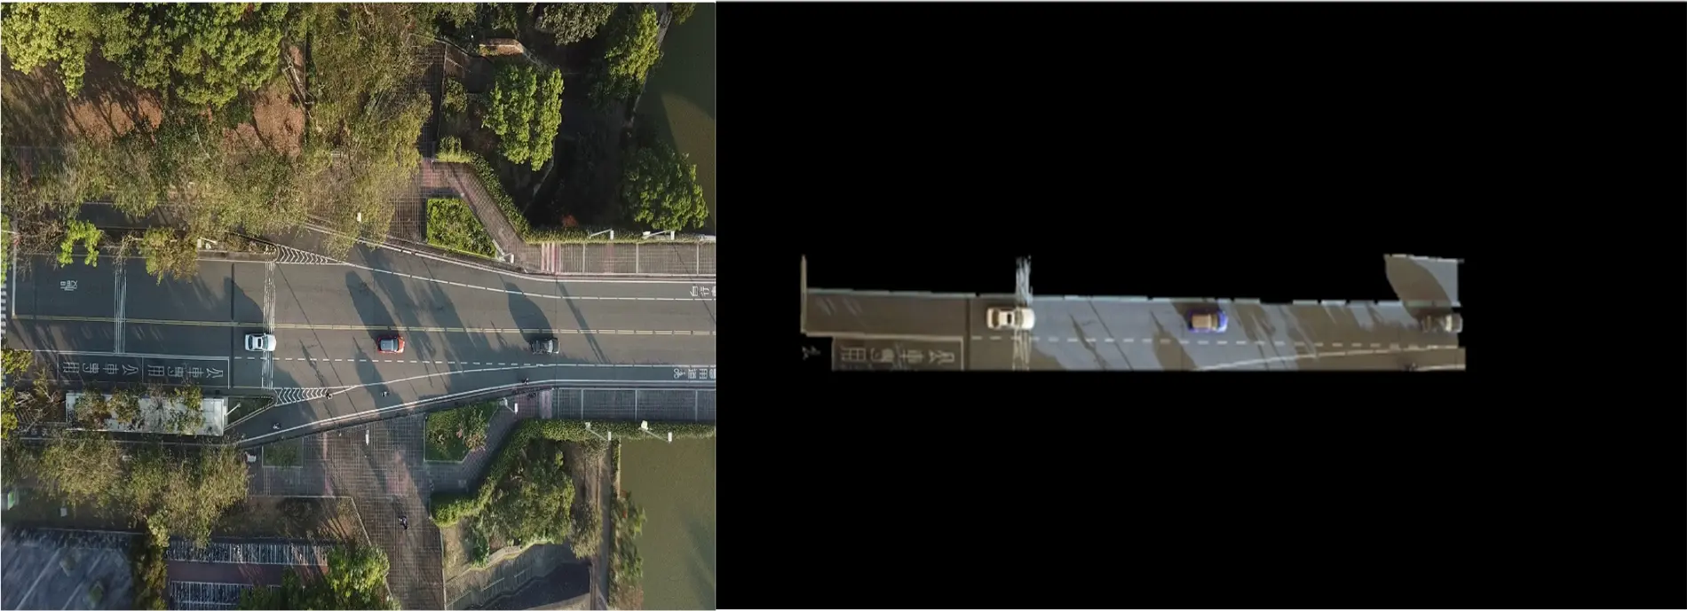
无人机图像车辆检测与跟踪
无人驾驶飞行器可用于监控各种设置中的交通，包括安全，交通监视和交通控制。由于面临的挑战和各种各样的应用，在这一领域有许多研究。上图是一种基于道路提取和道路上目标识别的新型高效车辆检测与跟踪系统。它的灵感来自现有的检测系统，包括固定数据收集器，如感应回路和固定相机，具有有限的视野，不能移动。

Slide 13
04
未来展望
计算机视觉是计算机科学领域中一门重要的研究方向，它致力于使计算机系统能够模拟和理解人类视觉系统的功能。随着深度学习和人工智能的迅猛发展，计算机视觉的未来充满了无限的可能性。
PART FOUR
模型的可解释性
对抗性攻击
边缘计算
量子计算

Slide 14
未来展望
01.深度学习的进一步应用
02.多模态融合
随着深度学习在计算机视觉中的成功应用，未来将继续推动深度学习技术的发展。更强大的深度神经网络将能够处理更复杂、更抽象的视觉任务。此外，迁移学习和增强学习等技术将进一步提高模型的泛化能力和适应性。
未来的计算机视觉系统将不仅仅局限于图像和视频的处理，还会涉及到更多的感知模态，如语音、自然语言处理等。多模态融合将使计算机系统能够更全面、更深入地理解环境，为用户提供更丰富、更智能的交互体验。
03.实时分析与决策
04.计算机视觉与医疗健康
随着计算力的不断提升，计算机视觉系统将能够在实时场景中进行更快速、更准确的分析和决策。这将在自动驾驶、智能监控等领域发挥重要作用，为人们提供更安全、更便捷的生活方式。
计算机视觉在医疗健康领域的应用也将成为未来的研究热点。通过图像识别和分析，计算机系统可以帮助医生进行疾病诊断、影像分析，甚至是手术辅助，提高医疗水平和效率。

Slide 15
05
计算机视觉的实际示例
基于计算机视觉的道路交叉口处车辆轨迹提取系统
PART FIVE
视频流
边缘计算

Slide 16
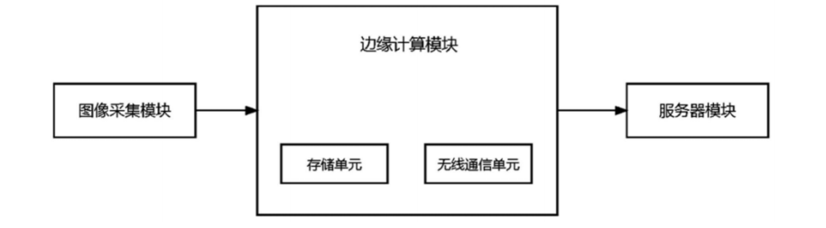
整体分析：模块化
其中边缘计算模块根据图像采集模块采集的交叉口当前的视频数据，通过轨迹提取算法得到车辆的轨迹点数据，并通过无线通信单元与服务器模块进行并行计算和信息传输。与现有技术相比，这项新技术具有提取更高精度和准确性的车辆时空轨迹，实现交叉口的动态追踪和综合感知，为智慧道路更精准的管控和风险量化奠定基础等优点。

Slide 17
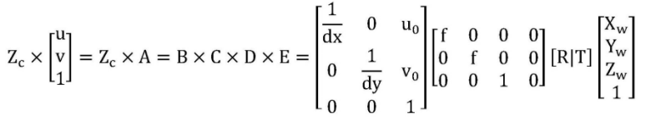
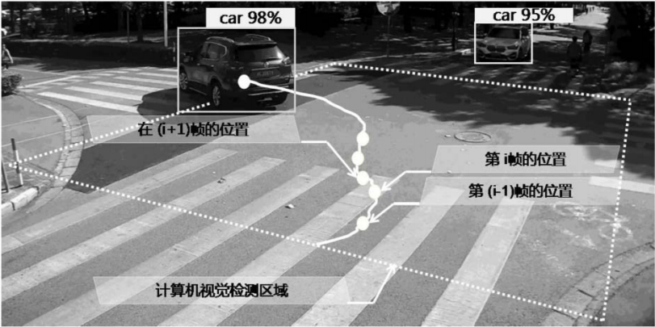
计算机视觉应用
对进入道路交叉口内的每个车辆进行连续标记和追踪
检测并记录每个车辆的车辆类型
得到道路交叉口内车辆的“视频流”数据
根据检测出的车辆类型对每个车辆分配一个车辆识别ID
车辆最终的连续轨迹如图所示，在计算机视觉检测区域中，每一帧的轨迹被记录下来，检测缺失的部分或者由于车辆遮挡造成缺失的部分通过卡尔曼滤波进行预测和补充，形成车辆在检测区域内的连续轨迹。

Slide 18
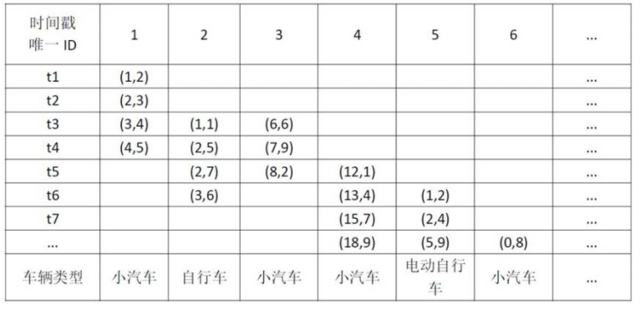
模拟数据
车辆实际位置
采样时间点
轨迹点数据的记录间隔为0.05s，每0.05S记录该ID对象在交叉口的实际位置

Slide 19
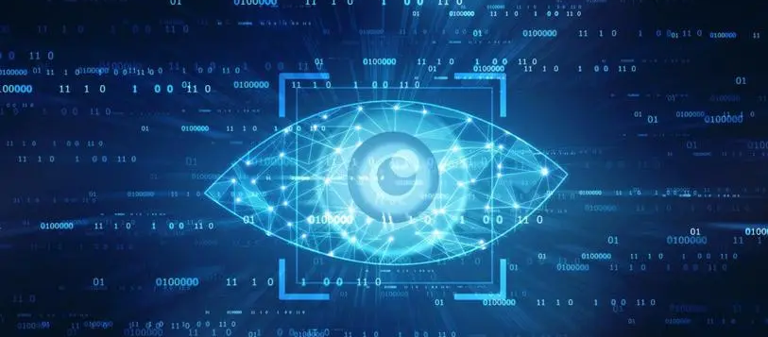
计算机视觉在系统中体现的优势
//提供车辆类型这种非具体数据化的信息
//参数更多且更精细化
//实现毫秒级的实时捕捉，为全息感知提供技术支撑

Slide 20
THANK YOU
感谢聆听

